Slide 1
現代密碼學
F74045018 廖其忻

Slide 2
對稱式加密
非對稱式加密

Slide 3
對稱式加密
加密和解密時使用相同的密鑰

Slide 4
分組密碼
流密碼

Slide 5
分組密碼 Block cipher
每次只能處理特定長度的一塊數據
分組長度
Block Length
分組
Block

Slide 6
ECB 電子密碼本

Slide 7
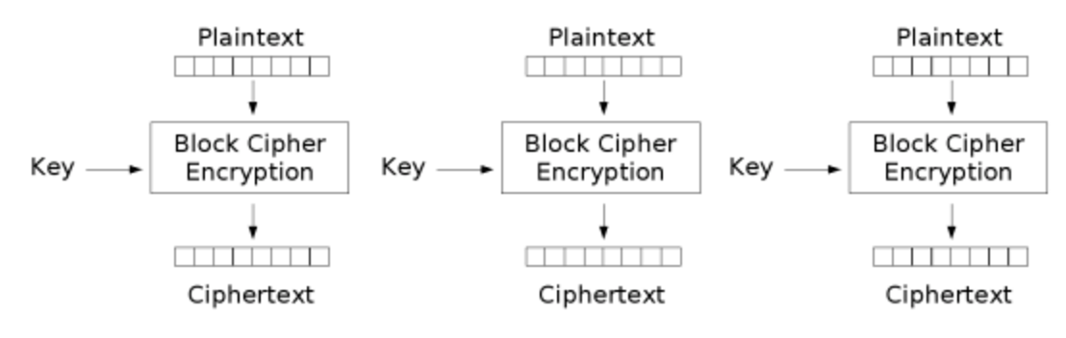
方式：需要加密的消息按照块密码的块大小被分为数个块，并对每个块进行独立加密
特色·：不變的 key，需要加密器和解密器，加解密的複雜度可能不同

Slide 8
優點：
構造簡單、容易實做
缺點：
長時間下，容易被偵測。影像資料的差異性不大，很容易被辨識到重複性，相較於文字很容易受前後文的影響

Slide 9
Cbc 密碼塊鏈接

Slide 10
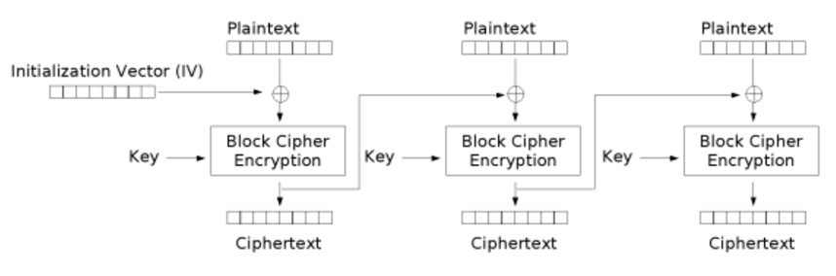
不變的 key，以及前一個密文會先對明文加密
方式：先將明文切分成若干小段，然後每一小段與初始塊或者上一段的密文段進行異或運算後， 再與密鑰進行加密
特色·：不變的 key，以及前一個密文會先針對明文加密

Slide 11
Cfb密文反饋

Slide 12
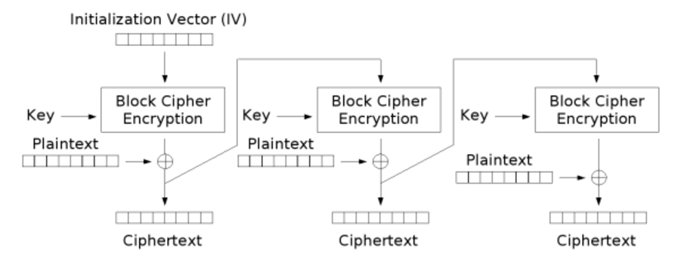
不變的 key，以及前一個密文會先對明文加密
方式：模式類似於CBC，可以將塊密碼變為自同步的流密碼;工作過程也非常相似，CFB的解密過程幾乎就是顛倒的CBC的加密過程
特色·：但前一個密文的結果只影響一部分的加密關係，然後將前一段密文狀態加密 key，再對明文加密。

Slide 13
優點：
  支持即時 (real-time) 通訊
  只需要加密器，加密做兩次相當於解密。
  支持自同步 (self-synchronization)，即使中斷連線、訊息錯誤，可以在數個週期後再次同步運作。
  藉由自同步的概念，可以捨棄掉 Initial Vector。
  後半部的明文，可以透過週期性的部分密文建立解密狀態，支持 random access
缺點：
  error propagation 錯誤增長，當一個訊息錯誤時，需要好幾個週期後才能修正回來，這導致中間的解密訊息都不能用。
  雜訊過多的情況下，不宜使用。

Slide 14
Ofb輸出反饋

Slide 15
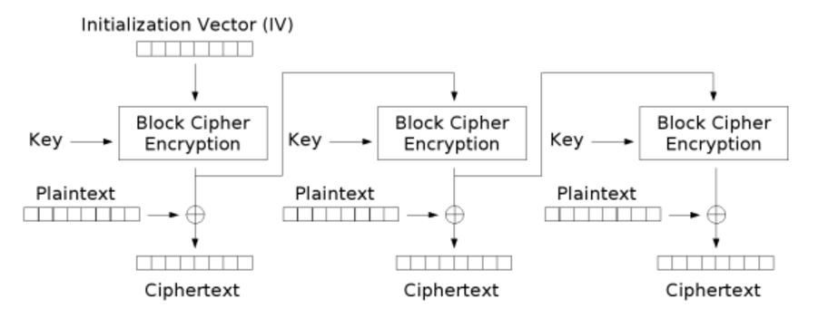
不變的 key，以及前一個密文會先對明文加密
方式：將塊密碼變成同步的流密碼，產生密鑰流的塊，然後將其與平文塊進行異或
特色·：類似於 CFB，將前一段的加密 key 拿回來加密，不依賴接收的密文狀態

Slide 16
優點：
  支持即時 (real-time) 通訊
  只需要加密器，加密做兩次相當於解密。
  相較於 CFB，沒有錯誤增長的情況。
  依序使用的 key，可以事先算出來，然後依次使用。
  雜訊下支持的能力好
缺點：
  必須一直保持同步
  訊息被修改時，不易被發現，只單純影響單一明文 (沒有錯誤增長)。
  起始狀態的 Initial Vector，不能重複使用，否則很容易被攻擊者抓到。
  假設沒有預先算 key，沒辦法解密出後半部的明文

Slide 17
Ctr 計數器模式

Slide 18
不變的 key，以及前一個密文會先對明文加密
方式：CTR將塊密碼變為流密碼。它通過遞增一個加密計數器以產生連續的 密鑰流
特色：類似於 OFB，直接利用計數器作為加密 key

Slide 19
優點：
  加解密可以平行化處理，如果加解密速度耗時，可以選擇這一種。
  支持 random access
缺點：
  必須一直保持同步
  訊息被修改時，不易被發現，只單純影響單一明文 (沒有錯誤增長)。
  起始狀態的 Initial Vector，不能重複使用，否則很容易被攻擊者抓到。

Slide 20
Reference
http://morris821028.github.io/2015/03/21/security-block-ciphers/
http://www.cnblogs.com/starwolf/p/3365834.html
https://zh.wikipedia.org/wiki/%E5%9D%97%E5%AF%86%E7%A0%81%E7%9A%84%E5%B7%A5%E4%BD%9C%E6%A8%A1%E5%BC%8F#.E5.AF.86.E6.96.87.E5.8F.8D.E9.A6.88.EF.BC.88CFB.EF.BC.89

